Slide 1

ATTENTION!!!
NOUVEAU BAC PRO !!
NOUVELLES EPREUVES EN FRANCAIS ET
EN HISTOIRE, GEOGRAPHIE ET EDUCATION CIVIQUE

Slide 2

BAC PRO: Une nouvelle épreuve
de français, histoire, géographie et éducation civique
affectée d’un coefficient 5 (2,5 pour le français et 2,5 pour l’histoire-géographie et éducation civique)
évaluée sous forme ponctuelle
Entrant en vigueur en 2012 pour toutes les séries
BOEN n° 20 du 20 mai 2010 - arrêté du 13 avril 2010 - JO du 30 avril 2010

Slide 3
La sous-épreuve d’histoire, géographie et éducation civique
d’une durée de 2 heures
évalue des savoirs et des capacités
est fondée sur les programmes de Terminale professionnelle
comporte 3 parties notées sur 9, 4 et 7 points

Slide 4
Les trois parties de la sous épreuve d’HGEC (1)
1ère partie (9 points)
Porte sur les sujets d’étude d’histoire ou de géographie
Comporte deux sujets au choix sur deux sujets d’étude différents de la même discipline
Est composée d’une ou plusieurs questions
Peut comporter un support documentaire

Slide 5
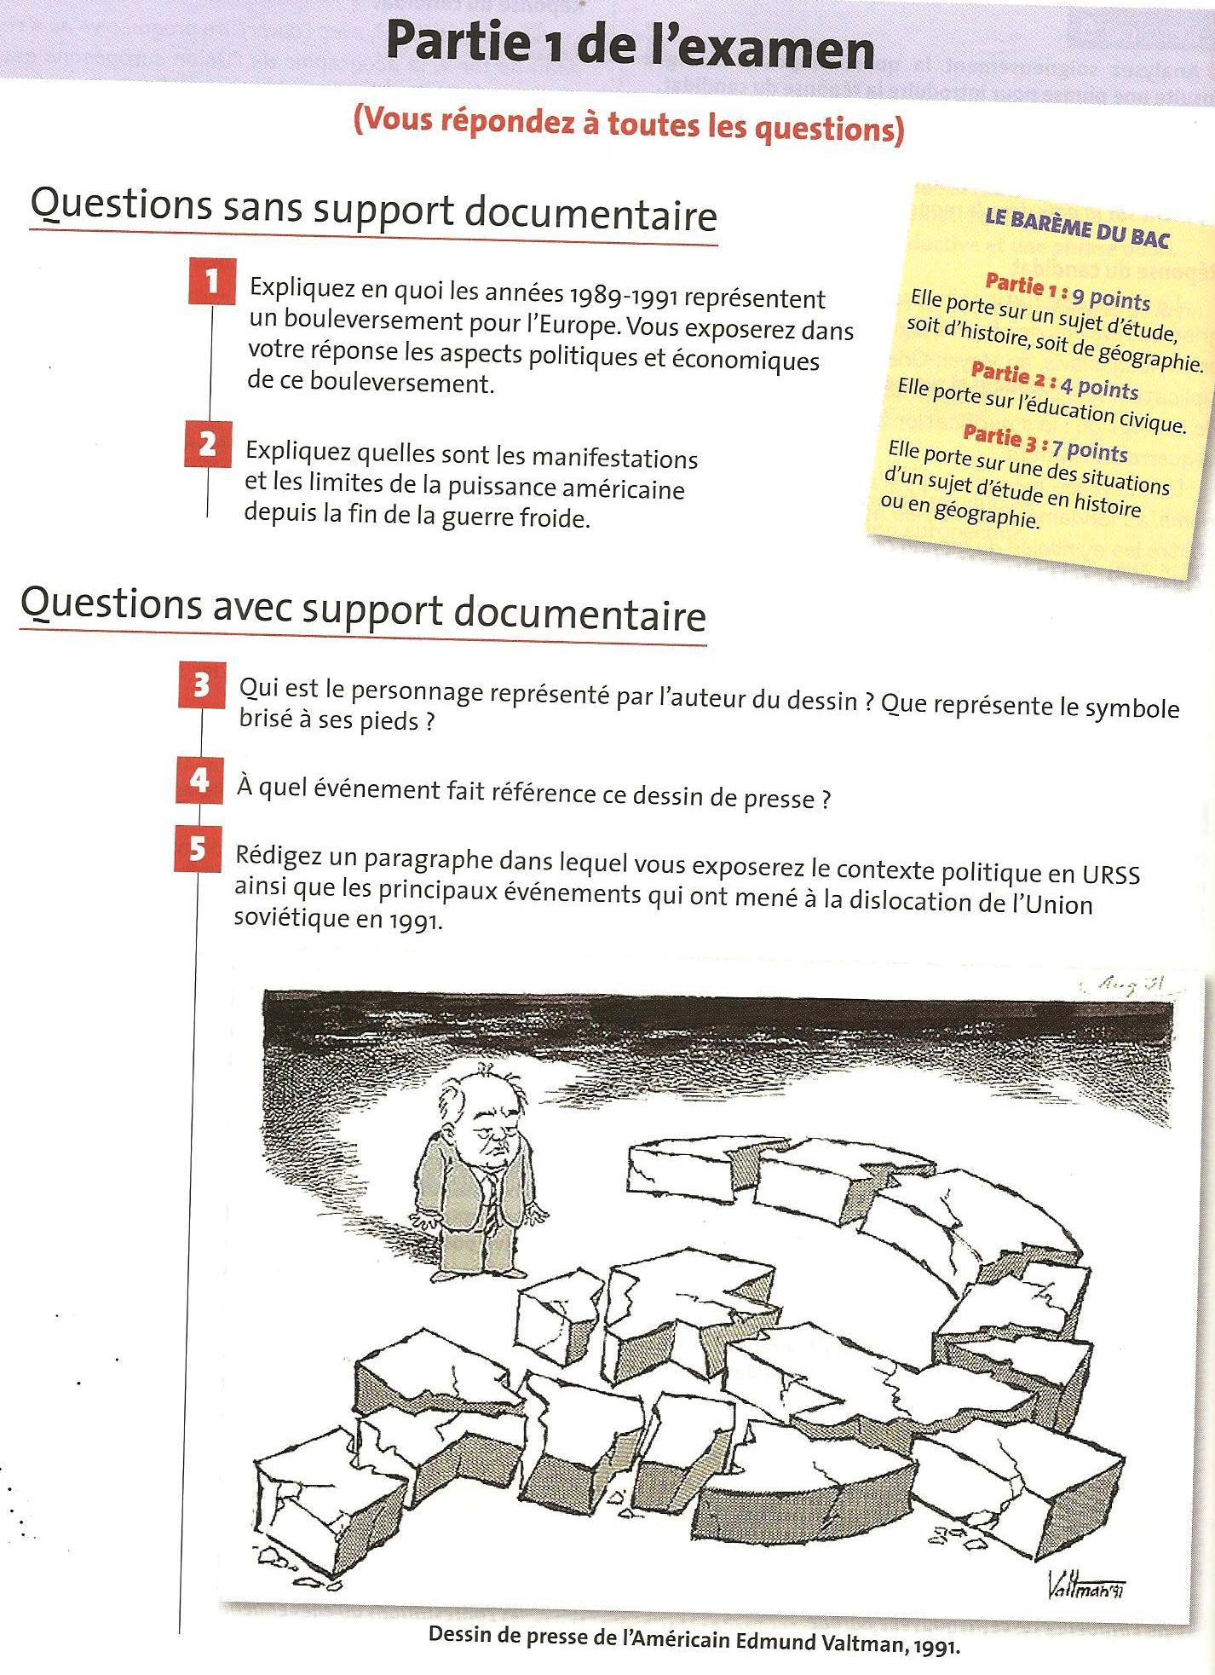
Manuel de Tle Bac Pro p.88
Nathan Technique
« Le monde en marche »

Slide 6
Les exigences des sujets (1ère partie de l’épreuve)
Centrée sur la vérification des connaissances en histoire ou en géographie
comportant une question unique… ( réponse organisée d’une quinzaine de lignes)
…ou plusieurs questions
    en nombre limité (2 ou 3)
    Vérification d’un élément précis de connaissances ou d’une réflexion plus élaborée
    pouvant porter sur la production d’une carte, d’un schéma…
    sous forme interrogative ou affirmative (décrivez ; racontez…)

Slide 7

Les trois parties de la sous épreuve d’HGEC (2)
2ème partie (4 points)
porte sur le programme d’éducation civique
est composée d’une question
peut comporter un support documentaire
Manuel de Tle Bac Pro p.207
Nathan Technique
« Le monde en marche »

Slide 8
Les exigences des sujets (2ème partie de l’épreuve)
Vérification des connaissances en éducation civique
Sur le thème obligatoire « Droits de l’Homme et action internationale
Peut contenir une question amenant les élèves à s’interroger, à émettre un avis
Avec ou sans document
    sans document : question comportant une aide
    avec document : support amenant le(a) candidat(e) à s’interroger et à émettre un avis

Slide 9
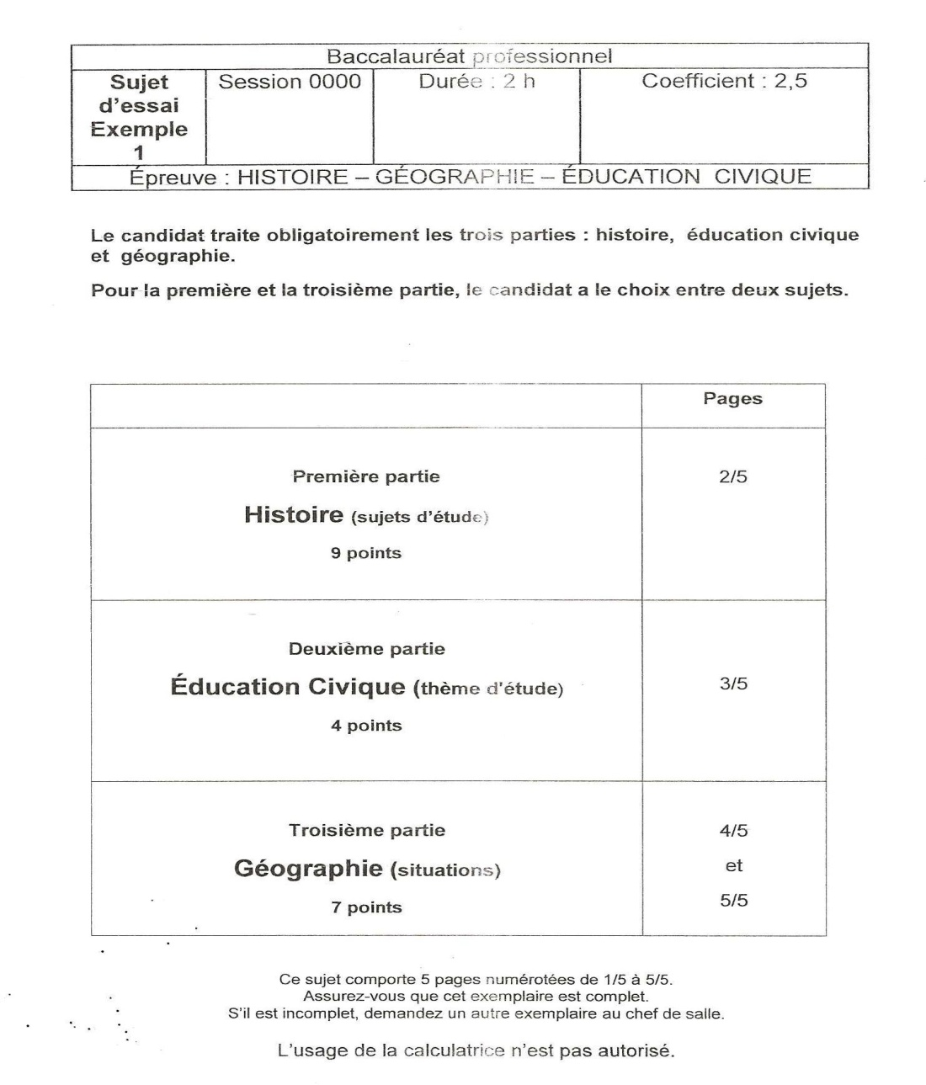
Les trois parties de la sous épreuve d’HGEC (3)
3ème partie (7 points)
porte sur la discipline qui n’a pas été l’objet d’une évaluation en première partie
consiste en une analyse de document(s)
porte sur les situations d’un des sujets d’étude

Slide 10
Tableau récapitulatif sujets d’étude et situations
Objets d’étude | Situations
HISTOIRE
1- L’idée d’Europe au XXe siècle | - Le plan Schuman - Kohl - Mitterrand et l’Europe
2-La décolonisation et la construction de nouveaux états: l’Inde et l’Algérie | - Gandhi et la non-violence - La Toussaint 1954
3- Les Etats-Unis et le monde (1917-1989) | - Les 14 points de Wilson - Le plan Marshall et le début de la guerre froide
4- Le monde depuis le tournant des années 1990 | -La chute du Mur de Berlin - Le 11 septembre 2001

Slide 11
GEOGRAPHIE
1-L’Union européenne et ses territoires | - Les frontières de l’Union européenne - Un grand projet européen: Ariane
2- La France dans l’UE et dans le monde | -Paris, ville mondiale -L’outre-mer et la puissance française
3- Acteurs et enjeux de l’aménagement des territoires français | - Le Conservatoire du littoral - Un aménagement dans une communauté de communes
4- Les transformations de l’espace productif et décisionnel | - Une métropole - La région de l’établissement
5-Les mobilités de la population | - La France en été - Les migrations entre la métropole et l’outre-mer

Slide 12
Les exigences des sujets (3ème partie de l’épreuve)
Porte sur les deux situations du même sujet d’étude
Avec 1 ou plusieurs documents
    1 seul document suffisamment « signifiant »
    2 documents complémentaires ou comparatifs
    privilégiant une étude approfondie (forme et fond) du document
Comportant un nombre limité de questions, mais suffisamment larges pour permettre l’expression des candidat(e)s

Slide 13
ATTENTION!!!
Soyez vigilants sur…
Épreuve en trois parties
    Une distribution des points entre les trois parties (définie par le règlement d’examen)
    Une évaluation globale de chaque partie, mais également une évaluation globale de la copie (points de valorisation)
Des sujets avec des exigences
    acquisition de connaissances et donc importance de la mémorisation
    attente de réponses organisées (≠ argumentées)
    évaluation de « la maîtrise des savoirs et des capacités » pour l’histoire, la géographie et l’éducation civique

